Slide 1
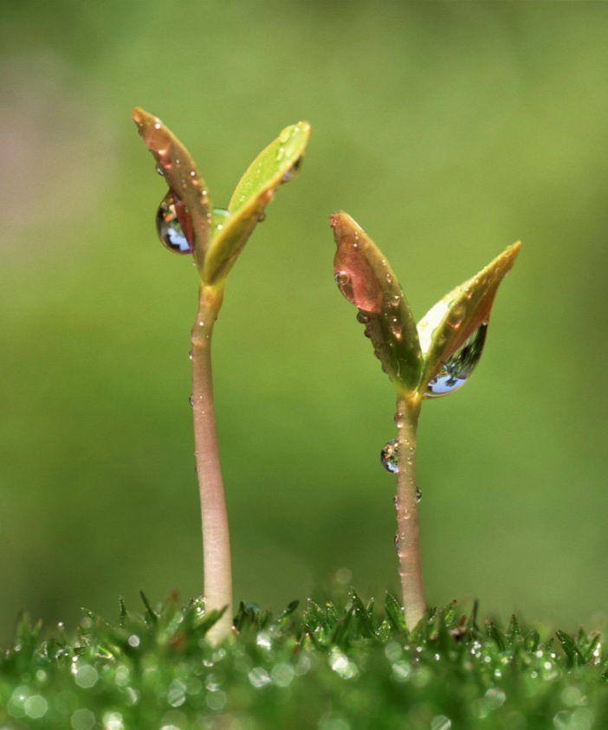
Innehåll
Kunskapen om livet
Tro & Vetande
2. Strukturen på livet
Klassificering & Fossil
3. Omgivningen för livet
Universum & Jorden
4. Konstruktionen av livet
Celler & Information
5. Meningen med livet
Bibeln & Kristus

Slide 2
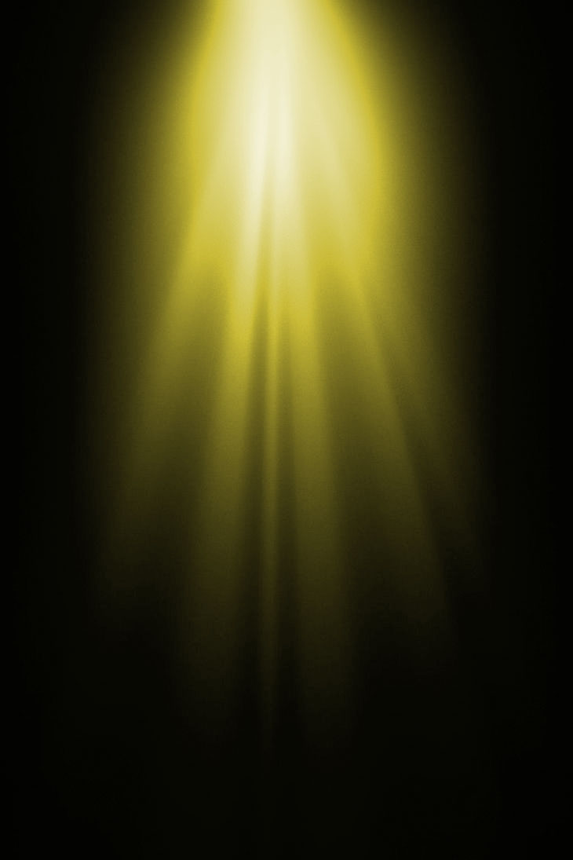

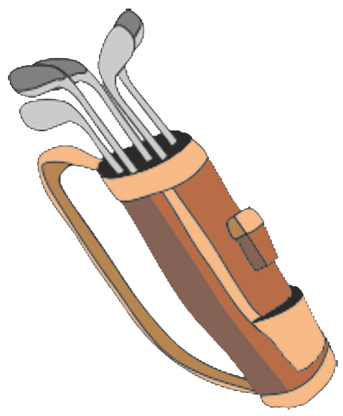
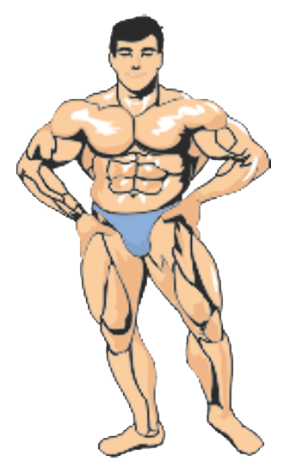
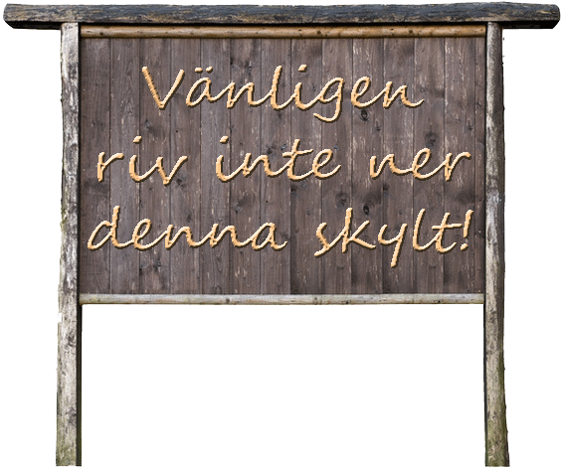

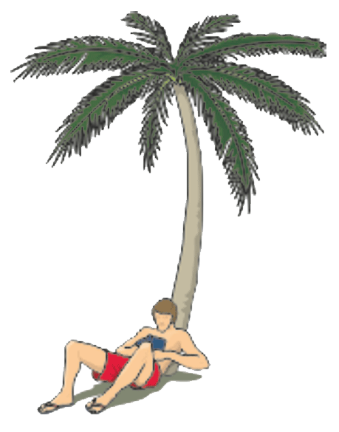
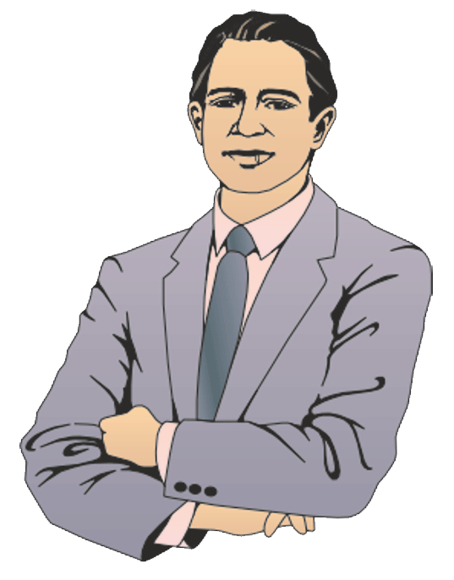
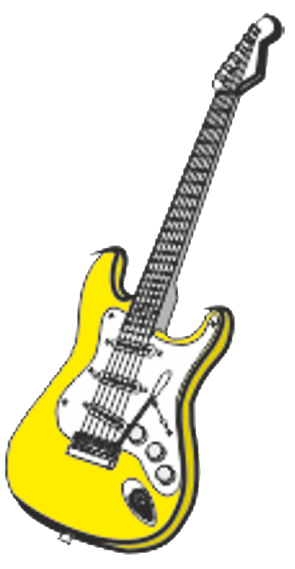

Meningen med livet
Meningen för människan
Meningen med människan
Kan finnas
för
ateisten
Ateisten
vet inte
om denna
Notes:
Många menar att meningen med livet är att föröka sig.
Men något med enda syfte att bevara sig själv har inget existensberättigande (jmf skylten).
Det måste vara ett externt syfte.

Slide 3
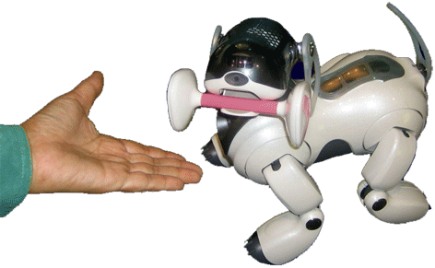
Skapelsens syfte
Kärlek inom Treenigheten
Jesus säger: "… eftersom du (Fadern) har älskat mig innan världens grund var lagd." (Joh 17:24)
Gud ville sprida kärleken och önskar vårt gensvar
"Du skall älska Herren din Gud av hela ditt hjärta… Du skall älska din nästa som dig själv.”
(Matt 22:37-39)
Detta innebär dock en risk
Kärlek kräver fri vilja. Påtvingad
kärlek är meningslös kärlek
Därför måste vi ha frihet
att låta bli att älska…
Notes:
Kärlek är inte en abstrakt skyldighet eller rituell övning, utan hela förklaringen till varför vi är här

Slide 4
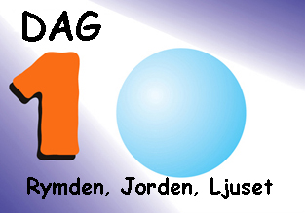
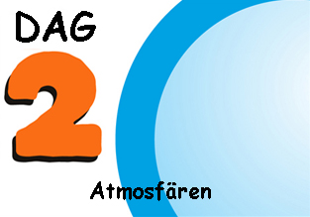

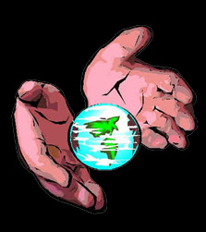
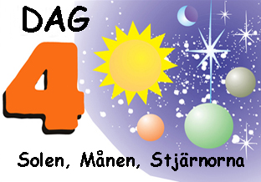
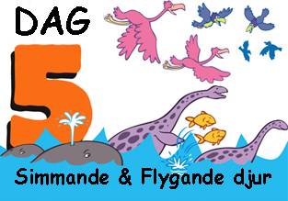
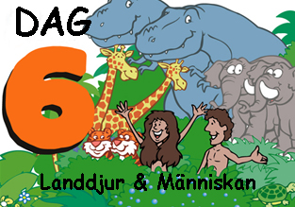
De sex skapelsedagarna
I begynnelsen skapade Gud himmel och jord.
(1 Mos 1:1)

Slide 5
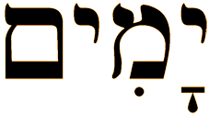
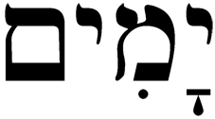
Dagarnas längd skrivna i sten…
Sex dagar ( ) skall du arbeta och uträtta alla dina sysslor…
Ty på sex dagar ( ) gjorde HERREN himlen och jorden och havet och allt som är i dem…
(2 Mos 20:9-11)
Notes:
2 Mos 20:
Dagarnas längd bokstavligen skrivna i sten
Yom används både för arbetsveckan och för skapelsen
Yom är det enda ord som kan betyda en bokstavlig dag. Bibeln har många andra ord för obestämd tid.
Gud gjorde himlen och jorden och allt som är i dem på sex dagar. Gapteorin och "pågående skapelse" utesluts.
Andra tycker att 6 dagar är för lång tid (om Gud är allsmäktig kan han knäppa med fingrarna)
Referensramen har stor betydelse
Åldersfrågan akademisk. Men den har en följeslagare: Dödens inträde.
ÖK:
2 Mos 31:18: "När Gud hade talat färdigt med Mose på Sinai berg, gav han honom vittnesbördets två tavlor, tavlor av sten, skrivna med Guds finger."
Skilj mellan jordens och universums ålder.
Övriga argument att dagarna är bokstavliga:
Yom i skapelseberättelsen:
Yom definieras i Gen 1:5: "Gud kallade ljuset dag…" och i Gen 1:14: "…ljus som skiljer dagen från natten! …utmärker särskilda tider, dagar och år."
Yom med ordningstal eller med "morgon och kväll" är alltid en bokstavlig dag.
På fjärde dagen skapas solen med syfte att hålla reda på tiden, bokstavliga dagar och år.
Människan kan inte vara gammal pga Bibelns genealogier. Då kan inte heller jorden vara gammal eftersom Jesus sa i Mark 10:6: "Men från skapelsens början ("från begynnelsen" i Matt 19:4) gjorde Gud dem till man och kvinna."
Vetenskapliga dateringsmetoder

Slide 6
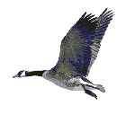
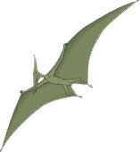
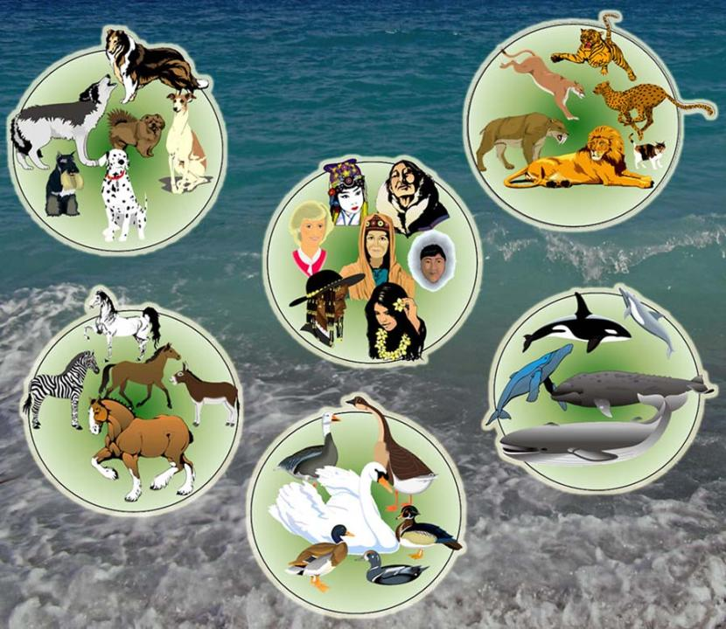
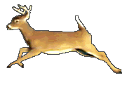
Efter deras slag…
Och Gud skapade de stora havsdjuren…
alla efter deras slag, likaså alla bevingade fåglar efter deras slag… (1 Mos 1:21)
Gud gjorde jordens vilda djur efter deras slag, boskapsdjuren efter deras slag och alla kräldjur på marken efter deras slag.
(1 Mos 1:25)
Notes:
Översättningen ”efter sina arter” är felaktig, eftersom det inte är vad biologerna menar med ”art” idag.
ÖK:
Hebreiska bara finns bara på tre ställen: Gud skapar materian, högre djuren, människan
Insekter nämns inte i skapelseberättelsen
Hebreiskt ord för ”levande själ” eller ”liv” (1 Mos 1:30) används aldrig om insekter eller andra lägre djur
Alltså kan ”död” ha funnits bland insekter, maskar, bakterier, havets lägre djur och kanske fisk.

Slide 7
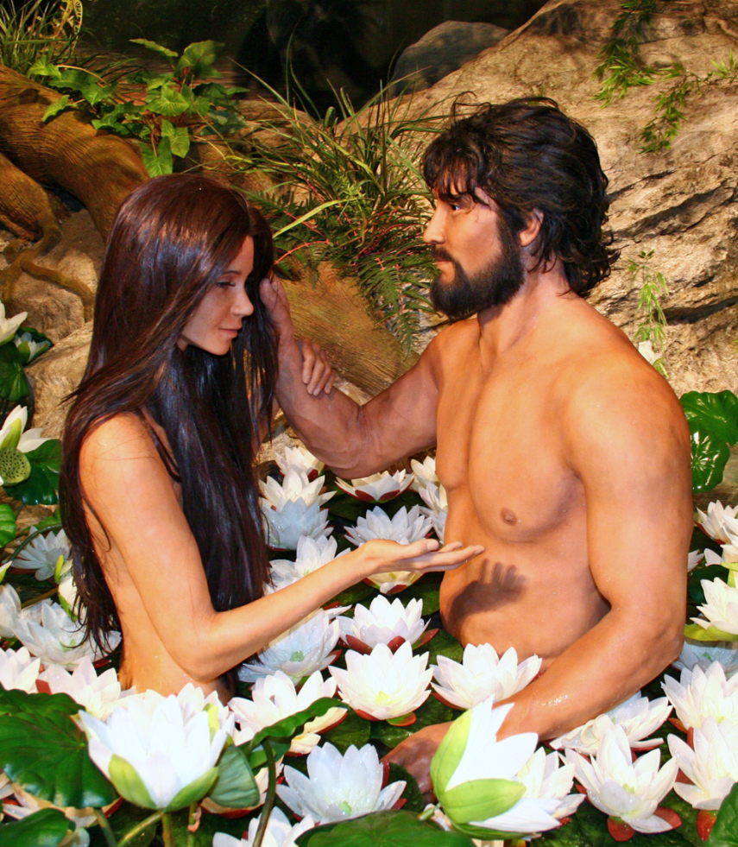
Människan är unik
Från 1 Mos 1:26-30:
Gud sade: "Låt oss göra människor till vår avbild,
till att vara lika oss."
Gud… sade till dem: "… uppfyll jorden! Lägg den under er och råd över… alla djur som rör sig på jorden!"
"Se, jag ger er alla fröbärande örter på hela jorden... Men åt alla djur… ger jag alla gröna örter till föda."
Notes:
Guds avbild:
Alla människor samma värde
Människor unikt värde ift djur
Den kristne kan bekämpa:
Rasism
Militant djurrättsaktivism (skilj på djurskydd)
ÖK:
Övriga fakta som gör människan unik:
Skapades av hela Treenigheten ("Låt oss göra…")
Människan skapades sist.
"… Han [HERREN] som har berett den [jorden] har inte skapat den till att vara öde utan format den till att bebos…" (Jes 45:18)

Slide 8
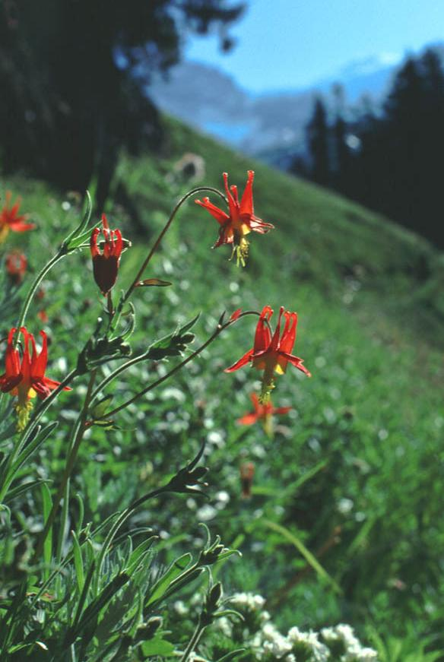
Sjunde dagen: Gud vilar
Så fullbordades himlen och jorden med hela sin härskara.
Gud välsignade den sjun-de dagen och helgade den, ty på den dagen vilade han från allt sitt verk...
Gud såg på allt som han hade gjort, och se, det var mycket gott.
(1 Mos 2:1-3 & 1:31)
Notes:
"Fullbordades" utesluter evolutionism och "progressiv skapelse".
Grunden för sjudagarsveckan och vilodagen. (Andra tidsperioder har astronomiska orsaker.)
Möjlighet:
Gud arbetade genom mirakel (under) i sex dagar
"Vilade" betyder att Han lät naturlagarna ta över dag 7
Underverk fortfarande möjliga, men inte vanliga.
Gud har inte gjort sig till slav under sina egna lagar.
”Mycket gott” - död fanns inte i skapelsen.
ÖK:
"Mycket gott" => Inte "perfekt" eftersom all design är en kompromiss mellan motverkande syften.

Slide 9
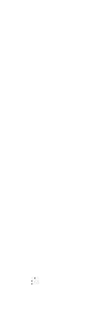
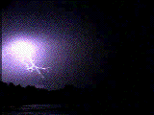
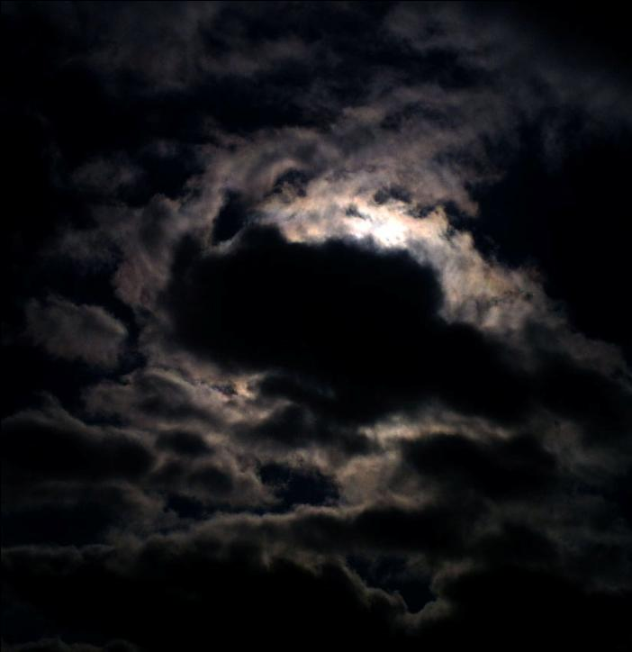
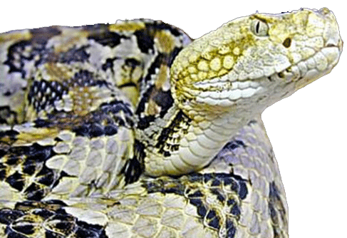
Syndafallet
Och HERREN Gud gav mannen denna befallning: ”Du kan fritt äta av alla träd i lustgården, men av trädet med kunskap om gott och ont skall du inte äta, ty den dag du äter av det skall du döden dö.”
Då sade ormen till kvinnan: ”Skulle Gud ha sagt att ni inte skall äta av något träd i lustgården?...Ni skall visst inte dö! Men Gud vet att den dag ni äter av den skall era ögon öppnas, så att ni blir som Gud...”
Och kvinnan…tog av frukten och åt. Hon gav också till sin man…och han åt.
(1 Mos 2:16-3:6)
Notes:
Död finns ännu inte i skapelsen, men Gud varnar för den. Gud sätter spelreglerna.
Ormen ifrågasätter Guds Ord. Samma taktik än idag: "Skulle Bibeln ha något att säga till den moderna människan?"
De två kardinallögnerna.
"Ni ska inte dö" finns i själavandring och reinkarnation
"Bli som Gud" finns mycket i New age ("kosmisk gudom" och "kraften kommer inifrån")
Världshistoriens största katastrof.
Världen inte alls som Gud avsåg efter detta.
Döden kom in i skapelsen liksom ondska, lidande, naturkatastrofer…
Hela skapelsen kom ”under förgängelsen” (Rom 8:20)
ÖK:
Det var inte bara den andliga döden som introducerades vid syndafallet. Då skulle inte straffet vara fysisk död i Gen 3:19: "I ditt anletes svett skall du äta ditt bröd till dess du vänder åter till jorden, ty av den har du tagits. Jord är du, och jord skall du åter bli."

Slide 10
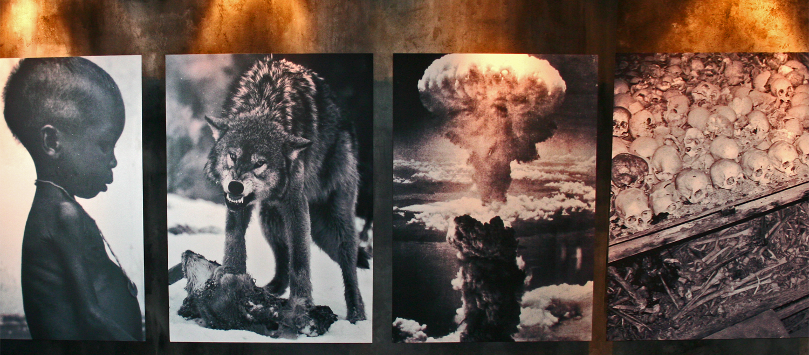
Syndens följder
HERREN Gud kallade på mannen och sade till honom: ”Var är du?” Han svarade: ”Jag hörde ljudet av dig i lustgården och blev förskräckt eftersom jag är naken. Därför gömde jag mig… Kvinnan som du har satt vid min sida, hon gav mig av trädet, och jag åt.” (1 Mos 3:9-12)

Slide 11
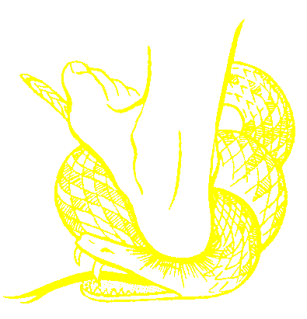
Protoevangeliet
Då sade HERREN Gud till ormen: ”… Jag skall sätta fiend-skap mellan dig och kvinnan och mellan din avkomma och hennes avkomma. Han skall krossa ditt huvud och du skall
hugga honom i hälen.”
(1 Mos 3:14-15)
Jungfru-
födelsen
Jesus
Ormens
makt
Kors-fästelsen
Notes:
"avkomma" översätt ibland "säd". Enda gången det talas om en kvinnas säd i Bibeln.

Slide 12
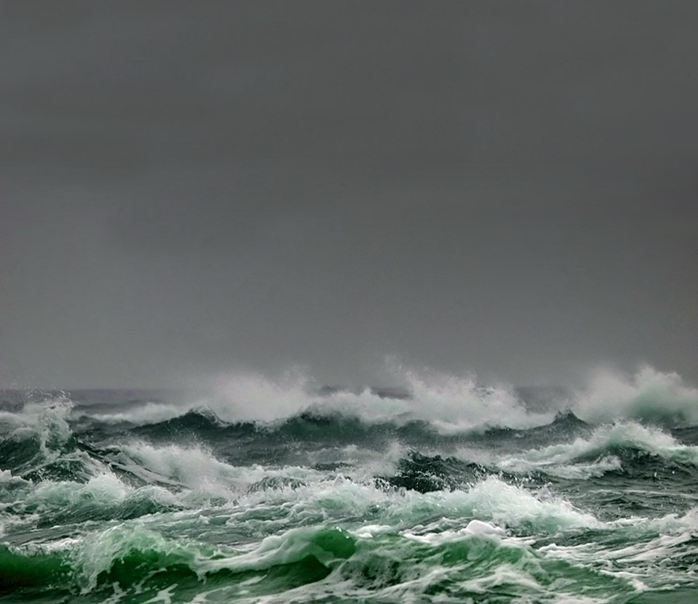
Syndafloden
Och HERREN såg att människornas ondska var stor på jorden och att deras hjärtans alla tankar och avsikter ständigt var alltigenom onda… Då sade Gud till Noa: "Jag har beslutat att förgöra alla levande varelser, ty för deras skull är jorden full av våld…
…Gör dig en ark av goferträ… Av allt levande, av alla varelser, skall du föra in ett par i arken för att de skall överleva tillsammans med dig…"
Det år då Noa var sexhundra år… bröt alla det stora djupets källor fram, himlens fönster öppnades, och det regnade över jorden i fyrtio dagar och fyrtio nätter. Just den dagen gick Noa in i arken tillsammans med sina söner Sem, Ham och Jafet, sin hustru och sina tre sonhustrur. De hade med sig alla djur efter deras slag…
Floden kom över jorden… Ja, vattnet bredde ut sig mer och mer över jorden, till dess det täckte alla höga berg under hela himlen.
1 Mos 6:5-7:19
Notes:
ÖK:
Jesus såg floden som en verklig händelse i Luk 17:26-27: "Som det var på Noas tid, så skall det vara under Människosonens dagar. Folk åt och drack, gifte sig och blev bortgifta, ända till den dag då Noa gick in i arken och floden kom och gjorde slut på dem alla."
Floden var inte bara lokal. Då skulle alla lokala översvämningar bevisa att Gud inte håller sitt löfte i 1 Mos 9:11: "Jag skall upprätta mitt förbund med er: Aldrig mer skall allt liv utrotas genom flodens vatten. Aldrig mer skall en flod komma och fördärva jorden."

Slide 13

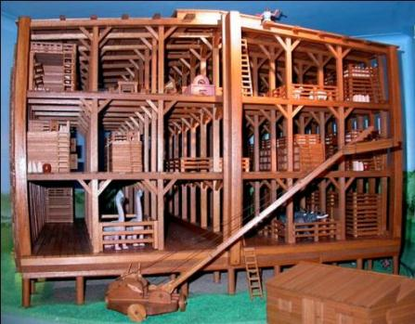
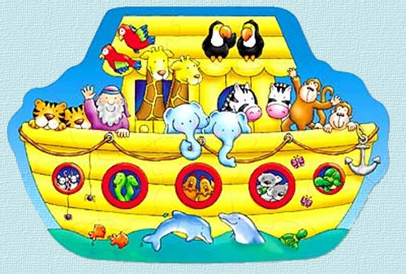
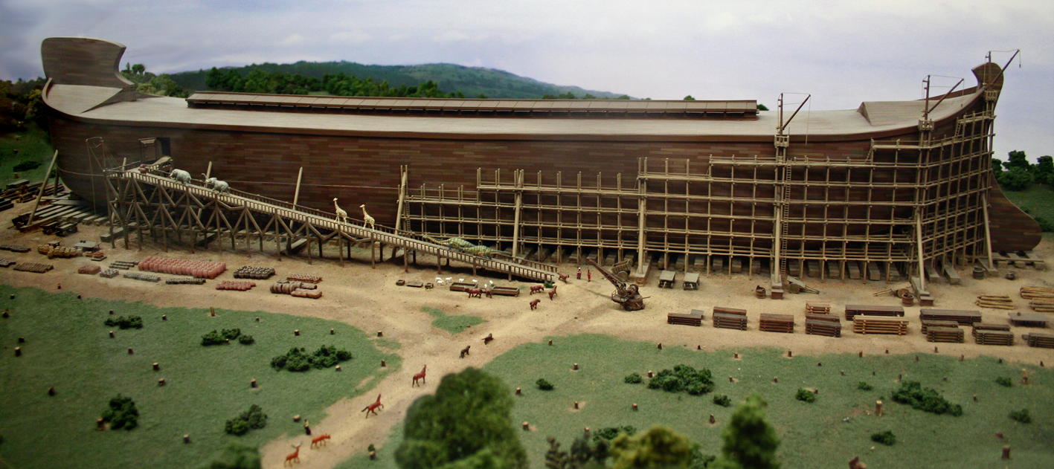
Noas Ark
Notes:
Vi har förgulligat Bibelns historiska redogörelse och gjort dem till sagor.
Måtten uttryckt i alnar och båten var c:a 137*23*14 meter.
Proportionerna är (enligt moderna beräkningar) optimerade för maximal stabilitet och minimal virkesåtgång.
Djuren fick plats:
Noa hade med sig djur "efter deras slag", inte arter.
Beräkningar visar att det var mellan 2000 och 35.000 djur, vilket inte är några problem.
Gott om plats även för foder och färskvatten
Mindre och/eller yngre djuren av varje slag (t.ex. var många dinos som får och getter i storlek och växte hela livet beroende på föda).

Slide 14
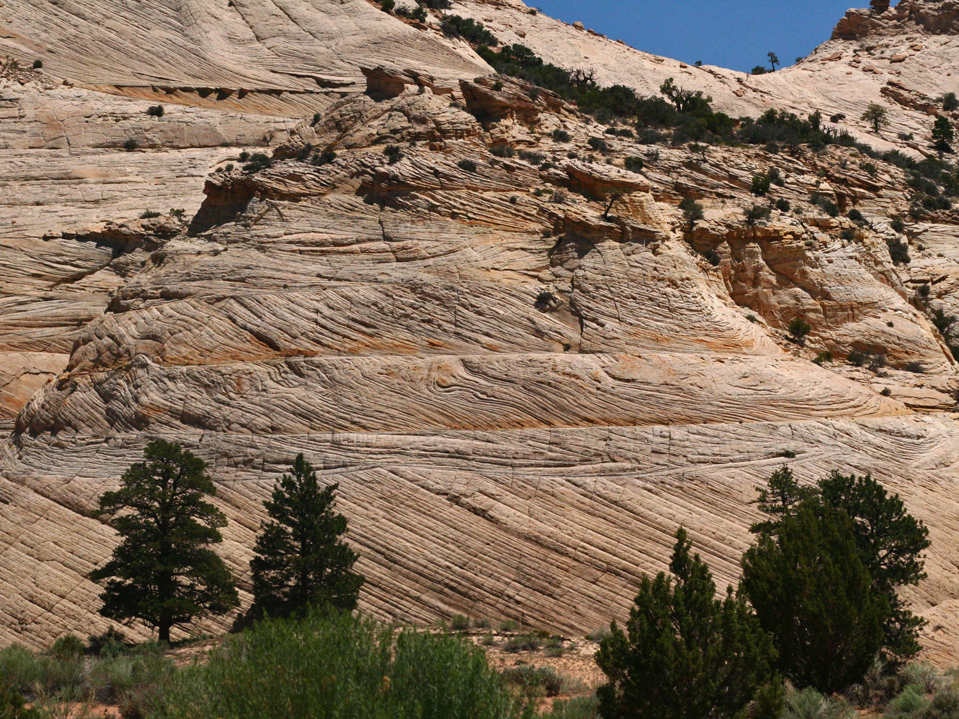
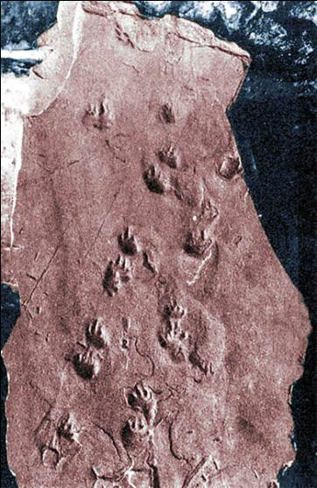
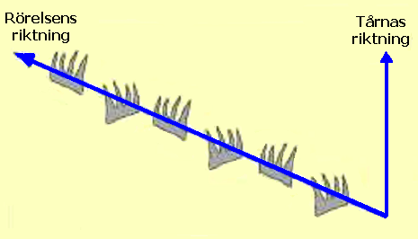
Korssiktning & Fossila fotspår
Notes:
Korssiktning (crossbedding) bildas genom att sandvågor bildas i snabbt strömmande (90-155cm/sek) och djupt vatten.
Fotspåren från Coconono Sandstone, Grand Canyon:
Rör sig uppåt crossbedsluttningarna
Tårna pekar i annan riktning än fotspåren
Börjar och slutar abrupt (simmade iväg?)

Slide 15
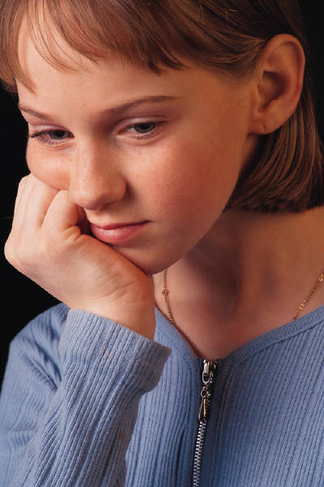
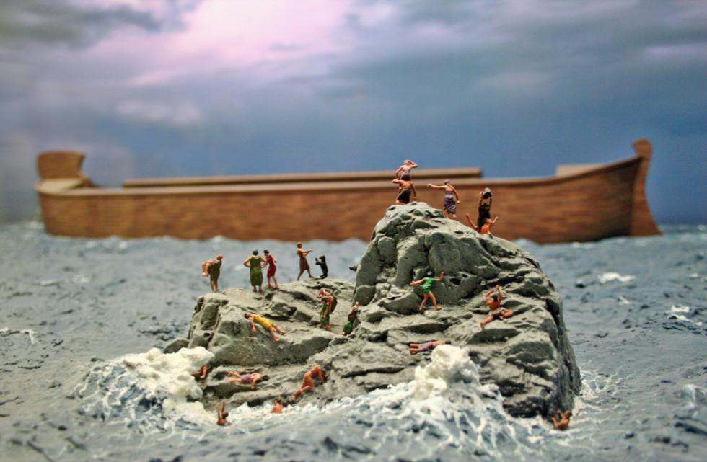
Tuffa frågor…
Varför gör inte Gud något åt ondskan i världen?
Nej, han har tålamod med er, eftersom han inte vill att någon skall gå förlorad utan att alla skall få tid att omvända sig. (2 Pet 3:9)
Om Gud skulle rensa bort ondskan ur världen skulle Han rensa bort människorna!
Hur kan Gud vara så grym att Han sände syndafloden?
Notes:
Man kan inte samtidigt anklaga Gud för att sända syndafloden och inte göra något åt ondskan i världen.

Slide 16

”Skepp” på kinesiska
Behållare
Åtta
Mun
eller
Person
Notes:
C:a 270 flodberättelser från nästan hela världen finns dokumenterade.
ÖK:
Många gemensamma drag trots oberoende:
Förstörelse genom vatten 95% (och inte andra orsaker som eld, ras, jättar, hagel…)
Världsvid katastrof 95%
En familj räddades 88%
Räddningen var en båt 70%
Djur räddades 67%
Flod pga ondska 66%
Men även
Strandade på ett berg
Exakt 8 personer 9%
Regnbåge efteråt 7%
Fåglar sändes ut

Slide 17
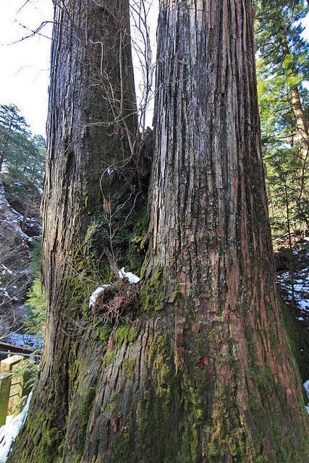
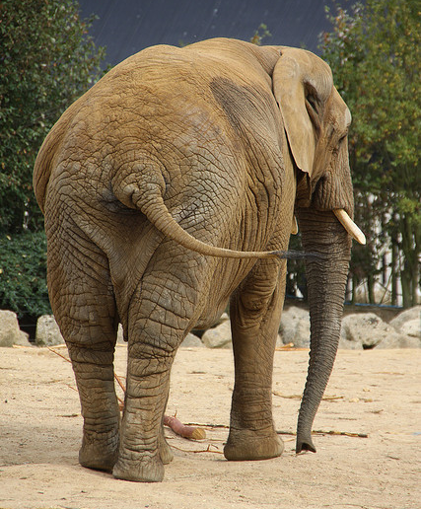
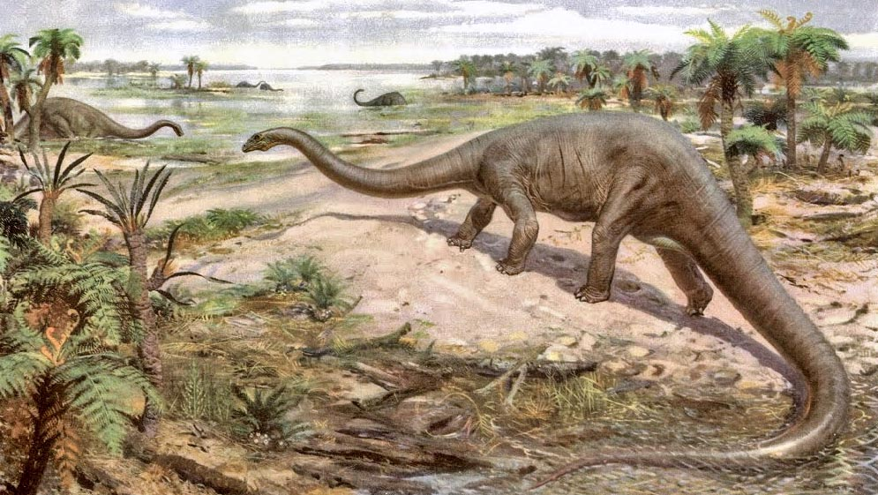
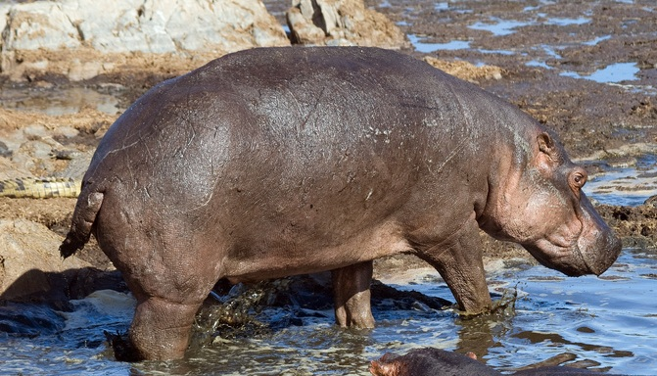
Behemot
Se Behemot, som jag skapat liksom dig. Han lever av gräs som en oxe. Se kraften i hans länder och styrkan i hans buks muskler. Han bär sin svans så styv som en ceder, senorna i hans lår är väl sammanvävda. Hans benpipor är som rör av koppar, benen liknar järnstänger.
(Job 40: 10-13)
Tanaka Juuyoh
Notes:
Jobs bok är en av de äldsta i Bibeln.
Bibelhandböcker brukar säga att det är en elefant/flodhäst.
"Ceder"-beskrivningen av svansen stämmer dock bättre för en dinosaurie (Sauropod, dit bildens Brachiosaurus hör)
Dessa hade även stora muskelknippen synbara på kroppens utsida ("sammanvävda senor i låren")
ÖK:
Jobs bok talar mest av bibelböckerna om snö, is och frost och kan vara skrivet i slutet av istiden.
Leviatan kan ha varit en Sarcosuchus imperator.

Slide 18
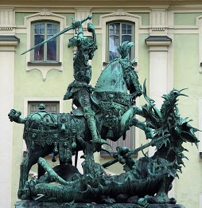
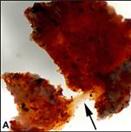
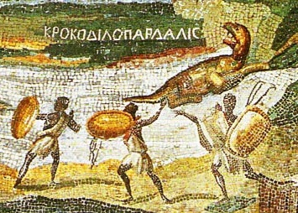
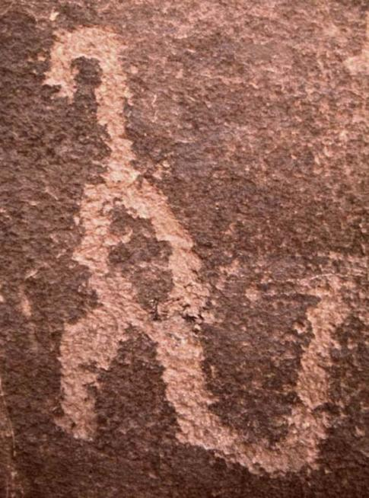
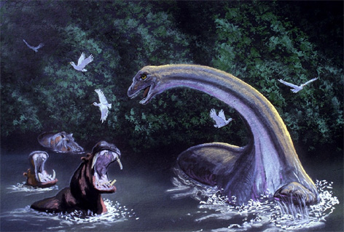
Dinos och människor samtida?
http://www.prophecyandtruth.com/evolve3.htm
Kulturföremål
(ex. Nile Mosaic of Palestrina)
Mjuk vävnad
i fossil
(ex. T.rex)
Draklegender
(ex. S:t Göran och
Draken, Gamla stan)
Hällristningar
(ex. Grand Canyon)
Råttans år
Oxens år
Tigerns år
Kaninens år
Drakens år
Ormens år
Hästens år
Fårets år
Apans år
Tuppens år
Hundens år
Björnens år
Kinesiska kalendern
Påstådda observationer
(Mokele-mbembe vid Kongofloden)
Notes:
Man har hittat blodceller och blodkärl i dino-ben.
ÖK:
Nile Mosaic är (diskutabelt) från 100 BC till 200 AD.

Slide 19
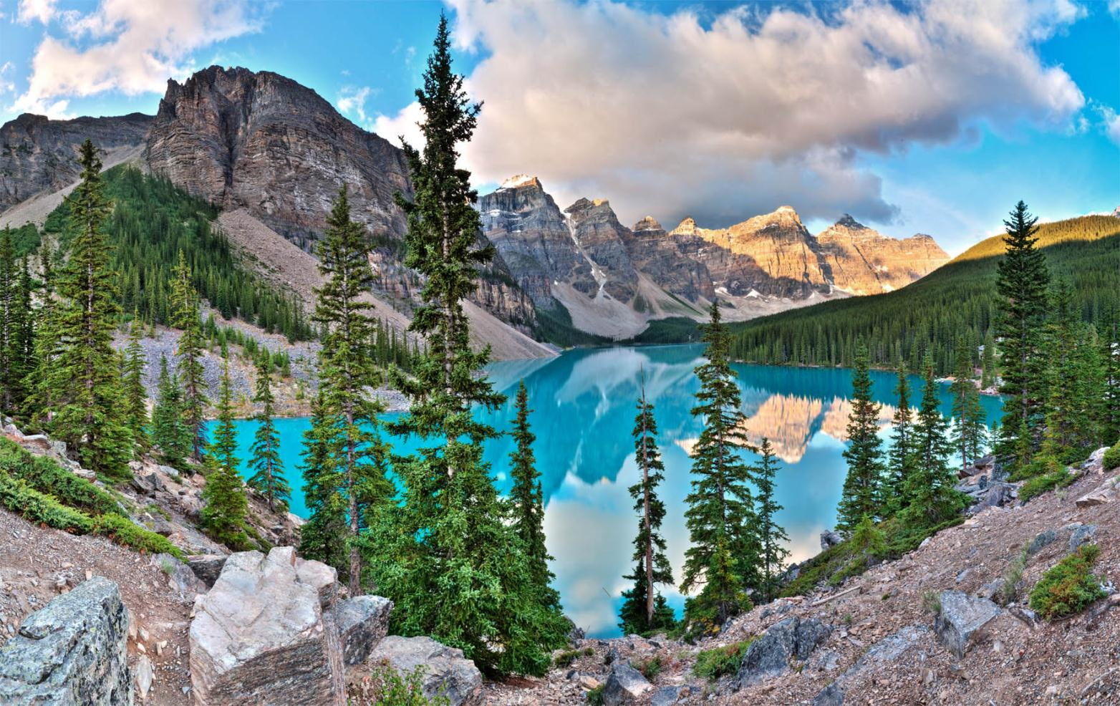
Bergen bildas
Berg höjde sig och dalar sänkte sig på den plats där du hade bestämt för dem. (Ps 104:8)
Flickr.com: Mike Boehmer
Notes:
Rörelserna både horisontala (kontinentaldrift) och vertikala (bergsbildning).
Berg och djuphavsgravar bildas då kontinentalplattorna stöter på varandra och bucklar sig.
Vattnet försvinner alltså genom att höjdskillnaderna blir större.
(Dagens vatten skulle ge en 2440 meter djup ocean om inga höjdskillnader fanns.)
Det finns marina fossil på toppen av Mount Everest

Slide 20
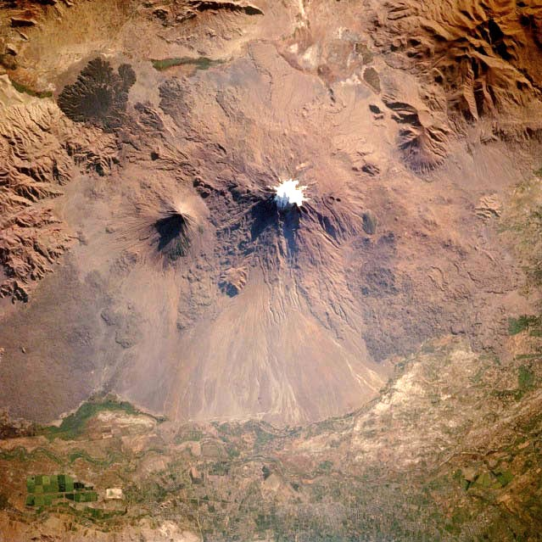

Arken strandar
Den sjuttonde dagen i sjunde månaden stannade arken på Ararats-bergen
(1 Mos 8:4)
Notes:
Ararat:
NO Turkiet
5100 meter högt
Två toppar
Geografiskt verklig plats
Om syndafloden bara varit mytologisk hade uttryck typ "gudarnas boning" använts.

Slide 21
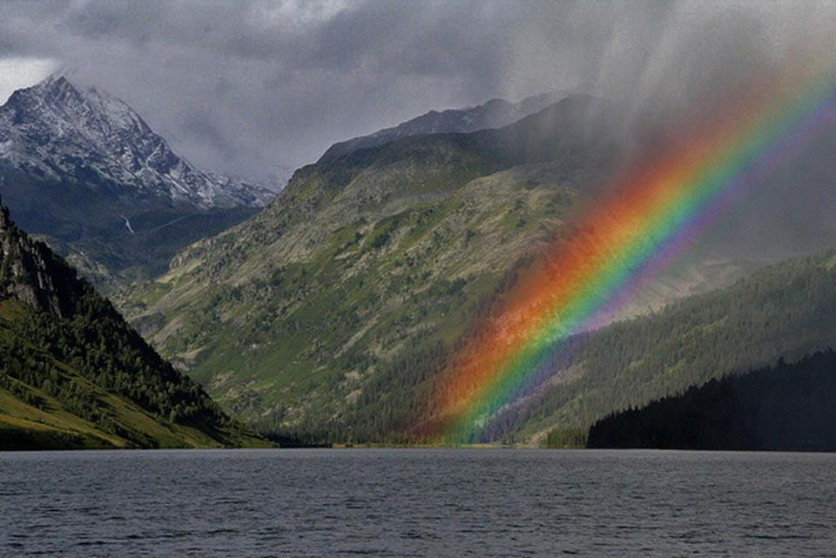
Guds förbund
Detta är tecknet på det förbund som jag för all framtid sluter med er och med
alla levande varelser hos er: Min
regnbåge sätter jag i skyn…”
Allt som rör sig och har liv
skall ni ha till föda. Så
som jag har gett er
de gröna örterna
ger jag er nu
allt detta.
(1 Mos 9:3+12-13)
www.flickr: Lithfin
Notes:
Miljö- och klimatförändringar gör att växtligheten minskar dramatiskt
Djuren får för lita att äta och utvecklar rovdjursdrift
Människan får börja äta kött.
Rovdjur:
Skillnaden mellan växt- och köttätare är inte distinkt
Vassa tänder används till att skära i växtmassa med (jmf Pandan)
Rovdjur kan bli växtätare om de inte kan fälla byte, och växtätare kan ge sig på varandra i brist på mat.

Slide 22


Babels torn
GUD
Var fruktsamma, föröka er och uppfyll jorden
Låt oss stiga ner och förbistra deras språk, så att den ene inte förstår vad den andre säger.
Kom, så bygger vi oss en stad och ett torn som har spetsen uppe i himlen. Låt oss göra oss ett namn,
så att vi inte sprids ut över hela jorden.
Så spred HERREN ut dem därifrån över hela jorden, och de måste upphöra att bygga på staden.
Notes:
Jorden har ungefär 6.400 språk, dialekter oräknade:
Indelade i ett antal språkfamiljer som saknar släktskap
Inom familjen kan man spåra släktskapet
Detta mönster är det förväntade om språken bildades vid Babels torn.
Språkförbistring ungefär samtidig med uppdykandet av flodkulturerna (Egypten, Mesopotamien, Indien, Kina)
”Primitiva” språk är ofta komplexa med många fler grammatiska former än idag.
Folkgrupperna som spreds innehöll bara en del av genpoolen, vilket ledde till olika utseende i olika delar av världen.

Slide 23

Envisa löften…
Jag skall välsigna dig och göra ditt namn stort, och du skall bli en välsignelse. Jag skall välsigna dem som välsignar dig… I dig skall alla släkter på jorden bli välsignade.”
(1 Mos 12:1-3)

Slide 24


Ett dilemma med en genial lösning
Alla
dör
Guds helighet Guds kärlek
Alla räddas
… så kom döden över alla människor, eftersom alla hade syndat. (Rom 5:12)
Så är det inte heller er himmelske Faders vilja att någon enda av dessa små skall gå förlorad. (Matt 18:14)
Guds helighet
Guds kärlek
Men Gud bevisar sin kärlek till oss genom att Kristus dog i vårt ställe, medan vi ännu var syndare. (Rom 5:8)
Notes:
Lag - Evangelium
Sanning - Nåd

Slide 25






Två helt olika världsbilder
Rom 6:23: Ty syndens lön……… är döden……… men Guds gåva……… är evigt liv
Människans Synda- Lidande För- Framtida
skapelse fall och död soning hopp
Bibelns historia
Människans Påhittad Människan Påhittad Inget
förhistoria religion utvecklas religion hopp
Evolutionens historia
Notes:
Om död inte är ett resultat av synd, så finns synden bara i fantasin.
Om synden är fantasi, så är Guds lösning på syndens problem bara i fantasin.

